Slide 1
Bilan 2019 et suite !
Groupe Compost

Slide 2
Bilan 2019 et suite !
Bilan 2019
Objectif à long terme
Intérêts du compost partagé
Comment faire ?
Avec quels moyens ?
Recette de la réussite
Mesures à prendre

Slide 3
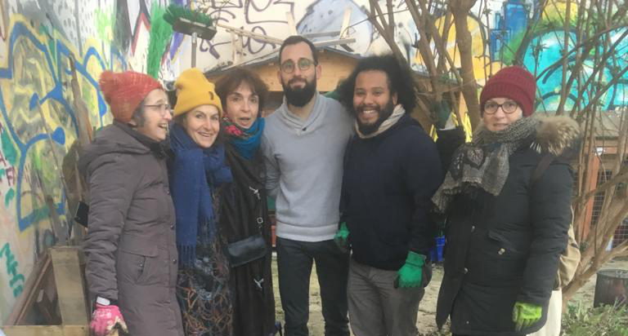
Bilan 2019

Slide 4
Objectif à long terme
Pérenniser
l'activité du compost partagé
pour tout adhérent du jardin

Slide 5
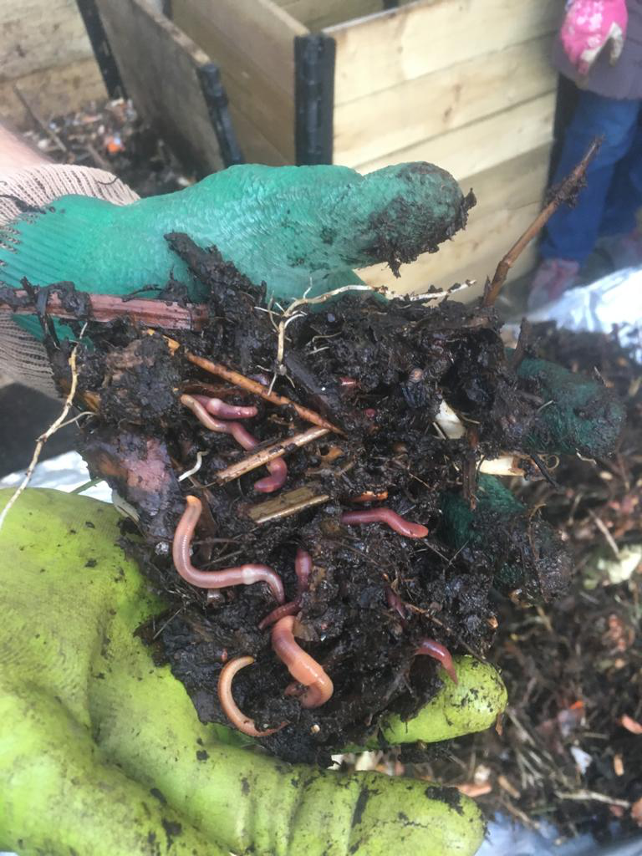
Les intérêts du compost partagé
Réduire nos déchets
Redonner à la terre sa fertilité
Favoriser la biodiversité
S'amuser à plusieurs!

Slide 6
Comment faire ?
Les animateurs assure le suivi !
    Tiennent une liste d'utilisateurs (tél + mail obligatoire)
    Tiennent des permanences
    Animent les événements
    Vérifient l'état du compost
    Forment les successeurs
Les utilisateurs amènent leurs apports !
    Ils sont accompagnés vers l'autonomie
    Ils connaissent le code du cadenas
Le compost mature est
distribué aux participants !

Slide 7
Avec quels moyens ?
Un équipement déjà opérationnel
    Composteurs pédagogiques : 4 x 300 L
      → 5 à 10 foyers / bac
    Composteurs 2 x 800 L + 1 bac à matière sèche
      → 15 à 25 foyers / bac
Des apports carbonés externe
    Déchets brun du jardin → limite à 5 Foyers
Des interactions fréquentes
    1 permanence / semaine
    1 réunion / mois
    1 événement / trimestre

Slide 8
Recette pour une activité pérenne
Un groupe motivé ! (jusqu'à juin?)
Une organisation aux petits oignons,
promue par le SYCTOM
    - Système animateurs / utilisateurs
    - Accès au bac régulé (permanences / cadenas)
La convivialité au cœur du projet
    - Accueil des nouveaux utilisateurs
    - Groupe de discussions
    - Événements (Fête du compost, Formations, Apéros...)

Slide 9
Mesures à prendre
1 - Trouver du BRF !
Payant ?
    D’où vient-il ? Filière raisonnable ?
    Déshabiller Paul pour habiller Jacques ?
Gratuit :
    Déchets carbonés du jardin → 5 Foyers
    En attente du DPE pour BRF
    Un élagueur parisien ! → Antoine J.

Slide 10
Mesures à prendre
2 - Établir un budget de fonctionnement et de réserve
Pour agrémenter les événements 200€/an
    Au moins 4 événements par an
    Ex : Tous au compost du 28 mars au 12 avril
Pour se sortir d'une impasse 1000€/an
    Rupture de BRF ( livraison de 7m3 = ~300€ )
    Casse de composteur ( un gros bac = ~300€ )
    Renouvellement du matériel ( bâche, cadenas, griffe, fiches pratiques... )

Slide 11
Mesures à prendre
3 - Trouver des nouveaux membres !
On recrute 5 animateurs
  → Motivation et Disponibilité !
On ouvre les inscriptions pour les utilisateurs
  → Liste d'attente pour l'instant

Slide 12
On vous attend !
Un pot au jardin !
RDV
samedi 29/02 à 15h
samedi 7/03 à 15h
Pour vous inscrire dans le groupe
(Animateur ou Utilisateur)
Pour partager une boisson chaude

